Slide 1



Slide 2

Beredningsgruppen
Sammanfattande information och ställningstaganden
från beredningsgruppens möte 2024-02-12

Slide 3
Beredningsgruppen 2024-02-12
Närvarande Frånvarande
Sandra Nätt, Nya Perspektiv (sammankallande) Per-Joel Sewelén, Arvika kommun
Maria Persson, Hagfors kommun Gunilla Öberg, Karlstads kommun
Annika Nilsson, Kils kommun Eva-Lotta Lindskog, Kristinahams kommun
AnnaBeata Brunzell, Region Värmland Petra Lundgren, Region Värmland (adjungerande)
Madelene Johanzon, Region Värmland
Roger Olof Nilsson, Region Värmland
Kristin Törnqvist, Region Värmland
Ulrika Nilsson, Region Värmland
Maria Berglund, Region Värmland
Birgit Häger, Nya Perspektiv (sekreterare)

Slide 4
Nya medlemmar i Beredningsgruppen
Nya medlemmar i Beredningsgruppen hälsas välkommen
Madelene Johanzon, områdeschef för allmänmedicin och rehabilitering, Region Värmland
Maria Berglund, områdeschef för medicinska specialiteter, Region Värmland
Roger O Nilsson, områdeschef för psykiatriska specialiteter, Region Värmland
Ulrika Nilsson, verksamhetschef för område samverkan, Region Värmland

Slide 5
Beredningsgruppens uppdrag
Nya perspektivs Beredningsgrupp har syftet att överbrygga och förtydliga samverkans- och gränssnittsfrågor som rör barn och utbildning, socialtjänst, vård och omsorg, hälso- och sjukvård inklusive tandvård mellan kommunerna och regionen på strategisk nivå. ​
​
Beredningsgruppen är en viktig arena för att tydliggöra samband och konsekvenser för invånarna då huvudmän och verksamheter planerar förändringar av verksamhet eller utbud, förändringar som kan leda till oväntade konsekvenser, ekonomiska och andra, för en eller flera andra huvudmän. ​
​
Beredningsgruppen ansvarar för att det vid behov utarbetas förslag till centrala överenskommelser/avtal, att förteckningen över befintliga överenskommelser och avtal hålls aktuell samt att revidering sker vid behov. Beredningsgruppen kan vid behov tillsätta Samverkans- och samordningsgrupper.
Det kommunala självstyret är utgångspunkten i samverkan​
Beredningsgruppen har inget formellt mandat att fatta beslut som rör huvudmännens verksamheter. ​
Beredningsgruppen kan ställa sig bakom förslag och göra rekommendationer efter att förankring har gjorts via strategiska nätverk och andra relevanta nätverk eller grupperingar.​
Beredningsgruppen består av fem tjänstepersoner från kommunerna och fem från regionen. Enhetschefen för Nya Perspektiv är sammankallande. Representanterna i beredningsgruppen utses av sammankallande i samråd med kommuncheferna/direktörerna och regiondirektören.​​
Beredningsgruppen är även politiska styrgruppens förlängda arm i arbetet med Nya Perspektivs årliga seminarium.
Beslut
Beredningsgruppen identifierar ett behov av att se över vilka nätverk som finns på regional nivå där både huvudmännen finns med, och ger enheten Nya Perspektiv i uppdrag att göra en sådan kartläggning.

Slide 6
Omställningen till nära vård, hälsa och omsorg
Det finns totalt 2,6 mkr i länsgemensamma medel innevarande år.
Dessa går bland annat till samordning och kommunikationstjänst.
Tidigare år har delar av de länsgemensamma medlen dessutom använts till Inspirationskonferensen, där goda exemplen från verksamheter presenterats i syftet att öka förståelsen och kunskapen för hur man kan göra skillnad, Tänka nytt och arbeta på nya sätt.
Linnea Grankvist, samordnare av samordningsgruppen för nära vård, hälsa och omsorg önskar ställningstagande från Beredningsgruppen angående huruvida länsgemensamma medel kan användas till årets Inspirationskonferens.
Diskussion förs även behov av en sammanhållen dokumentation. På vilket sätt arbetas det med/för en sammanhållen vård- och omsorgs-dokumentation i länet idag? Finns det sätt att bättre samordna och accelerera arbetet?
Beredningsgruppen beslutar att:
Frågan om Inspirationskonferensen ajourneras för dialog hos huvudmännen för att sedan ta beslut på nästkommande möte.
Ge samordningsgruppen i uppdrag att bilda en grupp som ska se på möjligheter och hinder för en sammanhållen dokumentation i länet. I arbetsgruppen bör representanter från samordningsgruppen ingå.
Notes:
För mer information hänvisas till bildspelet som ligger i Teams i mappen för möteshandlingar 24-02-12

Slide 7
Omställningen till nära vård, hälsa och omsorg
Information:
Länsgemensam överenskommelse i Värmland 2024 - 2025 för länets vårdcentraler och kommunal hälso- och sjukvård är reviderad.
Dokumentet finns på vårdgivarwebben:
Länsgemensam överenskommelse i Värmland 2024-2025 mellan länets vårdcentraler och kommunal hälso- och sjukvård.pdf (regionvarmland.se)

Slide 8
Region Värmlands folkhälsouppdrag
Henrik Svensson, folkhälso- och kulturdirektör, har fått ett uppdrag från regionstyrelsen och ett från kultur- och bildningsnämnden. De går i huvudsak ut på;:
att verka för intern samordning av regionens folkhälsouppdrag
implementering av den folkhälsostrategiska planen i regionens verksamheter.
En grupp har skapats med representanter från Regional utveckling, Hållbar utveckling samt Hälso- och sjukvården. Uppdraget ska rapporteras under våren.
Därefter kommer arbetet att fortsätta med att belysa hur regionen på bästa sätt kan samverka inom folkhälsofrågor med kommuner och civilsamhälle.
Beredningsgruppen önskar fortlöpande återkoppling av uppdraget

Slide 9
Hälso- och sjukvård - kostnadsfördelning
Alexandra Strandberg, område samverkan och Ing-Marie Fritzon, Forshaga kommun utgör en arbetsgrupp med uppdrag att se över gällande avtal. Arbetsgruppen adjungerar personer som är aktuella för enskilda sakområden.
Nuläge: Det sker en förflyttning av hälso- och sjukvården samtidig som det finns en otydlighet gällande ansvar/kostnadsfördelningen mellan huvudmännen. Detta leder till tolkningsutrymme på medarbetarnivå och felaktigt nyttjande av resurser.
Bakgrund för uppdraget är att nuvarande avtal tidigare har förlängts utan bearbetning, samtidigt som det har varit svårt att skapa samsyn.
Arbetsgruppens uppdrag är att klargöra vilka produkter som inkluderas, kostnadsfrågan samt ansvarsfördelningen. Detta kan exempelvis gälla syrgaskoncentrator, bladderscan, saturationsmätare (obs ej patientbundna produkter)
För det fortsatta arbetet önskar arbetsgruppen en referensgrupp bestående av personer med kostnads/budgetansvar, och föreslår att frågan går till HosSoc nätverket för att tillsätta en grupp bestående av socialchefer och områdeschefer från hälso- och sjukvården.
Beslut: Beredningsgruppen bifaller förslag om att frågan tas i HosSoc nätverket så att en referensgrupp kan bildas.

Slide 10
Nya Perspektivs konferenser och seminarier
Josefin Weiteschat berättar om de olika seminarier och konferenserna som Nya perspektiv arrangerar och som beskrivs i årshjulet på tidigare bild. Detta i syfte för att nya beredningruppen ska få kunskap om helheten av de olika och hur de är tänkt att komplettera varandra.
Beredningsgruppen reflekterar över och diskuterar hur och om 2024 års konferenser och seminarier kan utvecklas och genomföras under rådande ekonomiska omständigheter.

Slide 11
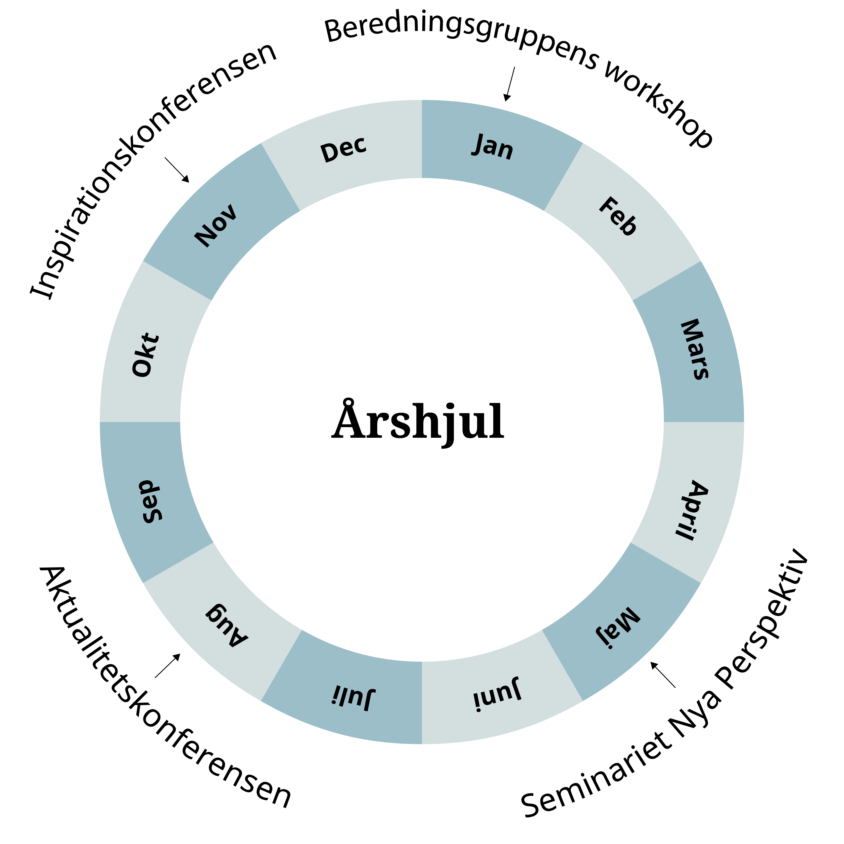

Nya Perspektivs återkommande seminarier och konferenser
Syfte:
Att träffas för att kunna byta erfarenheter kring våra gemensamma utmaningar inom Nya Perspektiv.
Målgrupp:
Beredningsgruppen, samverkansgrupperna och samordningsgruppen nära vård samt regional koordinering psykisk hälsa (RKPH).
Syfte:
Att lyfta goda exempel från olika verksamheter i hela Värmland, med fokus på god och nära vård. Att mötas kring våra gemensamma utmaningar och skapa gemensam förståelse för omställningen.
Målgrupp:
Baspersonal, verksamhetsutvecklare, chefer samt övriga intresserade inom verksamhetsområdena vård- och omsorg, hälso- och sjukvård, skola och elevhälsa samt socialtjänst
Syfte.
Att få gemensam kunskap om invånarna, om varandras förutsättningar och gemensamma aha-upplevelser.
Att bygga en gemensam syn på våra komplexa utmaningar som är svåra att lösa enskilt.
Att bygga tillit och förtroende för varandra. En möjlighet att prata ihop sig och få samsyn.
Målgrupp:
Länets ledande förtroendevalda och förvaltningschefer (kommun, region, barn och utbildning, socialtjänst, vård- och omsorg, hälso- och sjukvård samt tandvård
Syfte:
Att få en regional överblick av vad som är aktuellt i länet inom välfärdsområdet.
Fokus är utvecklingsarbetet Nya Perspektiv.
Målgrupp:
Politiker och tjänstepersoner i Värmland inom välfärdsområdet.
Notes:
Beredningsgruppens workshop i januari- alla samverkans och samordningsgrupper möts under en dag, innehållet varierar utifrån behov.
Seminariet Nya Perspektiv på styrning och ledning högsta politiska ledningen i kommuner och regionen samt högsta cheferna samt politiska ledningen och förvaltningsledningen för barn och utbildning, socialtjänst, omsorg, hälso- och sjukvård samt tandvård inbjudna.
Aktualitetskonferensen är vi på idag och här lyfter vi Värmland och vad vi gör här, främst på länsnivå. Det är en bredare målgrupp men riktat till politiker och tjänstepersoner i ledade funktioner.
Inspirationskonferensen är riktad mot tjänstepersoner samt baspersonal. Det är en dag med gemensamma föreläsningar men även utställare och parallella seminarier med goda exempel från Värmland.

Slide 12
Övriga frågor
Revidering av överenskommelse ”Samverkan vid utskrivning från slutenvården”
Arbetet med att revidera överenskommelsen ”Samverkan vid utskrivning från slutenvården” behöver komma igång. För arbetsgruppen har ett nedanstående personer tillfrågats och tackat ja.
Ulrika Nilsson, enhetschef område samverkan
Khaled Fahrad, biståndschef Karlstads kommun
Annika Dahlgren, verksamhetschef vårdcentralsområde norra Värmland
Anna-Lena Bryntesson, MAS Eda kommun
EvaLotta Lindskog, förvaltningschef vård och omsorg, Kristinehamns kommun
Jenny Wennberg, utvecklingsledare Nya Perspektiv (processtöd)
Beslut: Beredningruppen godkänner den föreslagna arbetsgruppen.
Beredningsgruppens sammansättning
Om det ska finnas jämn fördelning mellan huvudmännen behövs ytterligare en representant från kommunerna. Ett förslag som framförts sedan tidigare är behovet av att få med skolhälsovården.
Beredningsgruppen bordlägger frågan till nästkommande möte.

Slide 13
Nya Perspektiv
Nästkommande bilder ger en bakgrund och information om Nya Perspektiv

Slide 14
Nya perspektiv
Nya Perspektiv är samverkan och samordning inom områdena barn och utbildning, socialtjänst, vård och omsorg samt hälso- och sjukvård inklusive tandvård mellan länets 16 kommuner och Region Värmland.
Notes:
Nya Perspektiv är samverkan med förtroendevalda och förvaltningsledning mellan länets 16 kommuner och
Region Värmland.
Fokus ligger på invånarnas behov ​och med utgångspunkt i tydliga roller och ansvar.

Slide 15

Bakgrund- Nya perspektiv
Sedan 2007 har parterna träffats regelbundet, fått gemensam kunskap om målgruppen och för varandras förutsättningar.
Arbetet bygger på ömsesidig respekt och kräver goda relationer, tillit och förtroende.
”Här har vi suttit, landstings-
och kommunpolitiker, vid samma bord en hel eftermiddag och
inte ett enda ont ord yttrats.”
– citat från seminarie

Slide 16

Stolthet, långsiktighet och uthållighet
En väl fungerande samverkan är en förutsättning för ett framgångsrikt strategiskt utvecklingsarbete
Genom att träffas regelbundet byggs gemensam kunskap och relationer
Gemensamma mål och inriktningar samt uppföljning

Slide 17
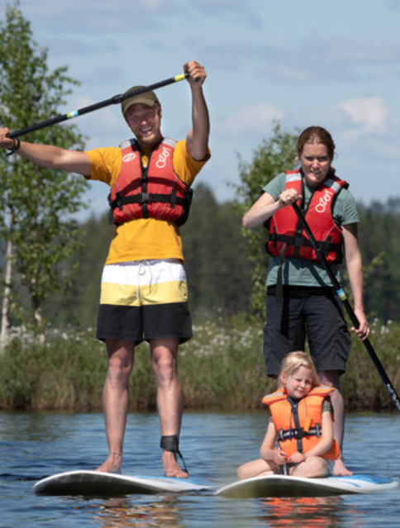
Utgångspunkter i samverkan
Det ska finnas en balans mellan representanter från kommun och region
Vi eftersträvar en spridning från hela länet
Grupperna ska vara:
Tvärprofessionellt sammansatta,
Kopplade till strategiska nätverk och
Deltagare bör ha ett linjeansvar
Notes:
I livsperspektiven finns också representanter från universitetet (Fou) och länsstyrelsen tex (adjungerade)

Slide 18
Beredningsgruppen
Beredningsgruppen är politiska styrgruppens förlängda arm i arbetet med Nya perspektiv. Gruppen hanterar alla samverkans- och gränssnittsfrågor på en strategisk nivå mellan kommunerna och regionen som berör barn och utbildning, socialtjänst, vård och omsorg samt hälso- och sjukvård inklusive tandvård.

Slide 19
Nya perspektiv
Politiska styrgruppen
Nya perspektiv
Nya perspektiv
Beredningsgruppen
Samverkansgrupp
Barnalivet
Samordningsgrupp
Nära vård
Samordningsgrupp
Nära vård
Regional koordinering psykisk hälsa (RKPH)
Samverkansgrupp
Ungdomslivet
Regional koordinering psykisk hälsa (RKPH)
Samverkansgrupp
Vuxenlivet
Samverkan vid utskrivning från slutenvården
Samverkansgrupp
Äldrelivet
Ungdomsmottagningar
och psykisk hälsa
Ungdomsmottagningar
och psykisk hälsa
Finansieras av statliga bidrag

Slide 20
Beredningsgruppen
Samverkar och arbetar med gränssnittsfrågor mellan kommunerna och regionen. ​
Är en framgångsrik arena för statens krav på samordning och samverkan.​
Har ett viktigt uppdrag i att se till att målkonflikter, perspektivträngsel och parallella initiativ och arbeten undviks​.
Arbetar aktivt i mellanrummen mellan organisatoriska gränser.​
Har fokus på främjande, förebyggande och stödjande insatser.​

